Slide 1
리눅스 고급 2강 실습과제
Kopo30 이동현

Slide 2
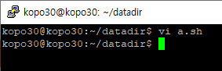
실습하기
vi a.sh로 새로운 파일 생성하기

Slide 3
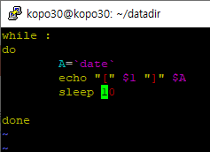
실습하기
파일 내용을 날짜가 계속해서 찍히도록 반복문으로 돌리기

Slide 4
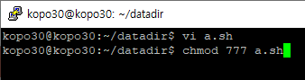
실습하기
작성한 파일을 실행할 수 있도록 실행권한 넘겨주기
chmod 777 a.sh로 실행권한 부여

Slide 5
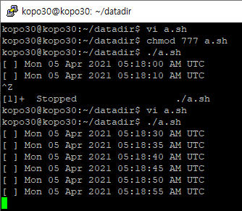
실습하기
./a.sh로 파일 실행하기

Slide 6
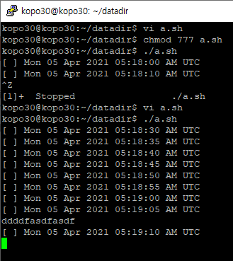
실습하기
파일이 포그라운드로 실행 중일 때는 무엇을 입력하던 입력을 받지 않는다.

Slide 7
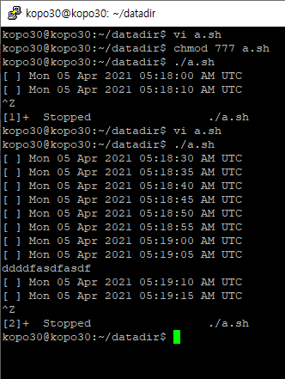
실습하기
만약 실행중인 파일을 백그라운드로 돌리려면 컨트롤 z를 통해 파일을 중지 시킨후 백그라운드로 돌린다.

Slide 8
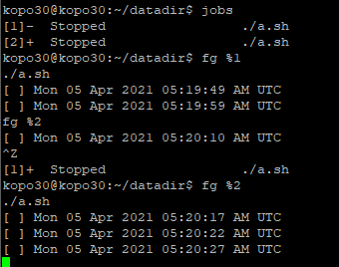
실습하기
jobs로 현재 실행중인 작업을 알 수 있다.

Slide 9
실습하기
fg %1을 입력하면 작업번호 1번이 포그라운드로 실행되게 된다.

Slide 10
실습하기
fg %2을 입력하면 작업번호 2번이 포그라운드로 실행되게 된다.

Slide 11
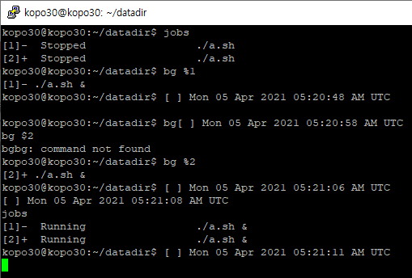
실습하기
bg %1을 입력하면 작업번호 1번이 백그라운드로 실행되게 된다.

Slide 12
실습하기
bg %2을 입력하면 작업번호 2번이 백그라운드로 실행되게 된다.

Slide 13
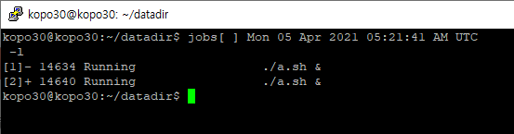
실습하기
jobs –l을 입력하면 PID까지 확인 할 수 있다.

Slide 14
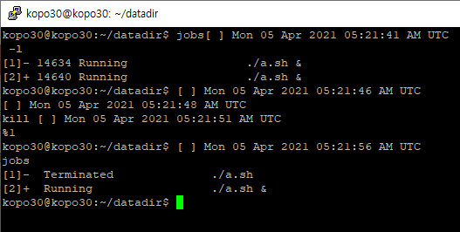
실습하기
kill %1을 입력하여 작업번호 1번의 프로세스를 강제로 끝낸다.

Slide 15
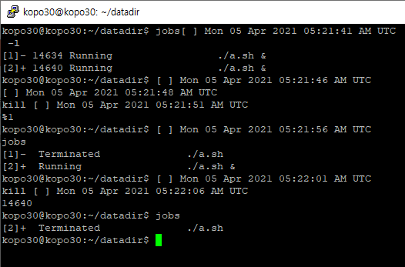
실습하기
확인 한 PID를 이용하여 kill 14640을 입력해서 작업번호 2번의 프로세스를 강제로 끝낸다.

Slide 16
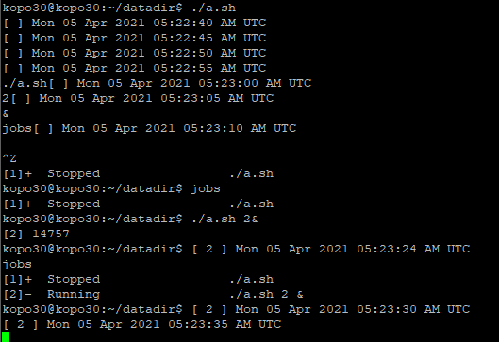
실습하기
백그라운드로 실행시키려면 ./a.sh 2&를 입력한다.
포그라운드는 ./a.sh이고 백그라운드는 뒤에 작업번호와 &를 붙힌다.

Slide 17
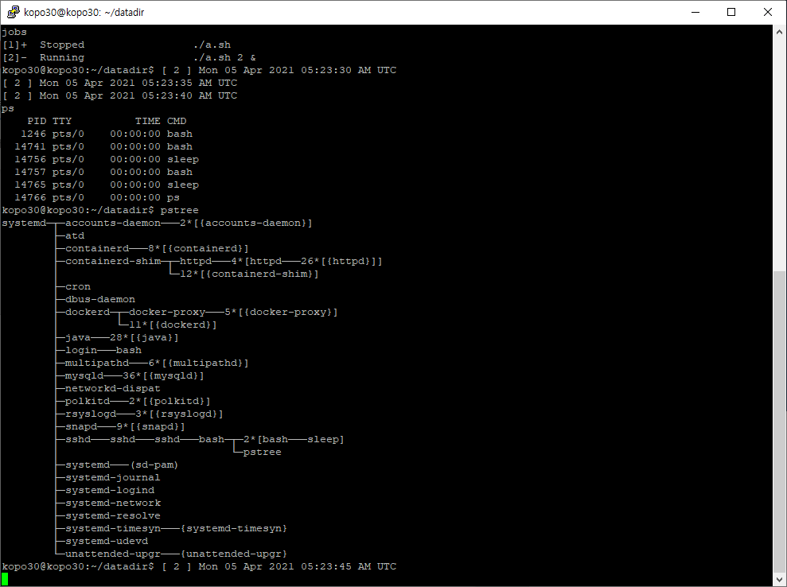
실습하기
ps 명령으로 현재 실행중인 프로세스를 확인할 수 있다.

Slide 18
실습하기
pstree로도 현재 실행중인 프로세스를 확인 할 수 있다.

Slide 19

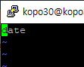
실습하기
vi b.sh로 파일 만들기
파일에 date 입력하기

Slide 20
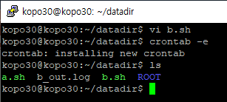
실습하기
crontab –e를 입력하여 crontab 편집하기

Slide 21
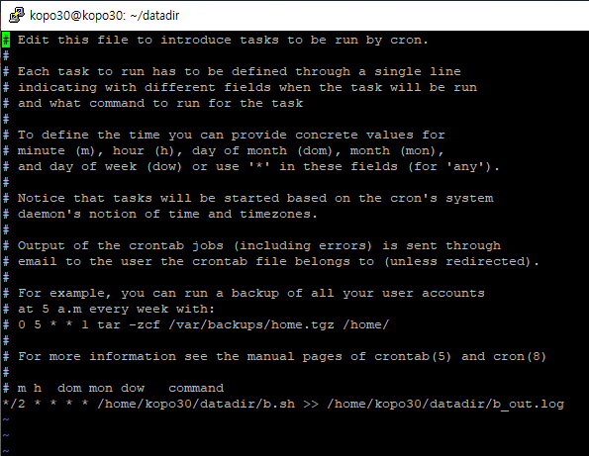
실습하기
crontab –e를 입력하면 뜨는 창의 맨아래에
*/2 * * * * /home/kopo30/datadir/b.sh >> /home/kopo30/datadir/b_out.log입력
매 2분마다 b_out.log에 내용 덮어써서 추가하기

Slide 22
실습하기
* * * * *은 분, 시, 일, 월, 요일 순서로
분은 0~59, 시는 0~23, 일은 1~31, 월은 1~12 요일은 1~7(월~일)
여러 값 10,30,40 * * * * 매 10, 30, 50분 마다 실행
범위 값 0 1-3 * * * 매일 1~ 3시에 진행
시간 간격 1 */5 * * * 매일 5시간 간격으로 진행
모든 값 * * * * * 매 분마다 실행

Slide 23
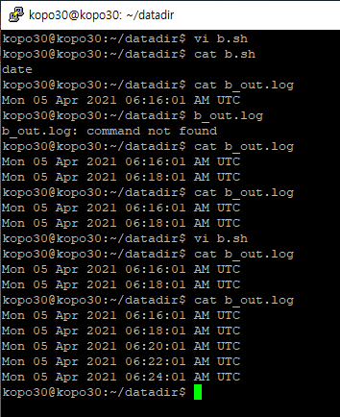
실습하기
2분마다 b_out.log에 추가되는 시간 확인!

Slide 24
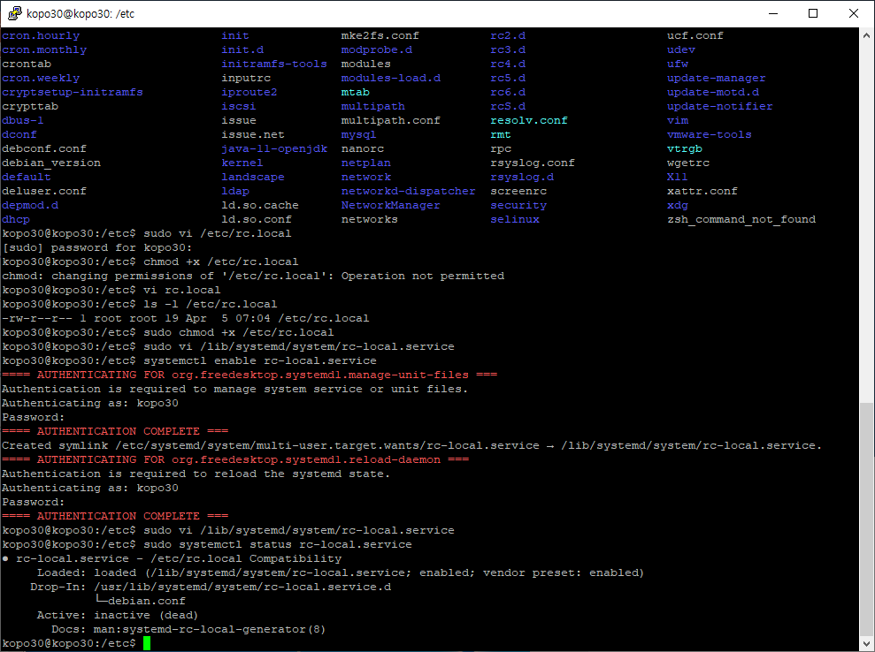
실습하기
cd /etc로 etc디렉토리로 이동한 뒤
sudo vi /etc/rc.local로 파일을 생성한다.

Slide 25
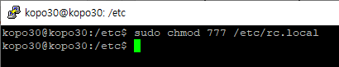
실습하기
sudo chmod 777 /etc/rc.local로 모든 권한 부여한다.

Slide 26
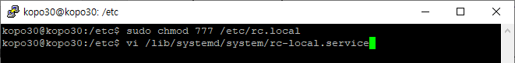
실습하기
vi /lib/system/system/rc-local.service를 입력하여
파일을 편집한다.

Slide 27
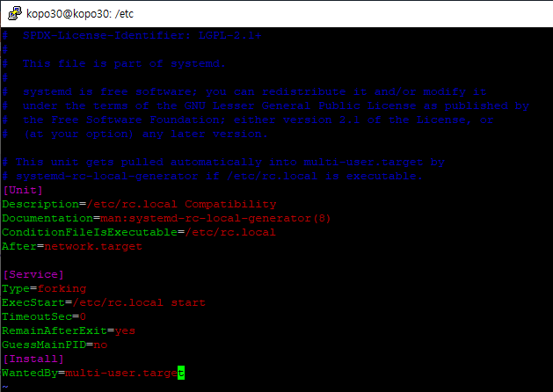
실습하기
파일 내에 들어오면 이렇게 뜨는데 맨 아래에
[Install]
WantedBy=multi-user.target이라고 입력하고 저장후 종료

Slide 28
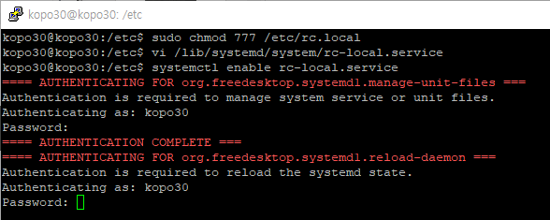
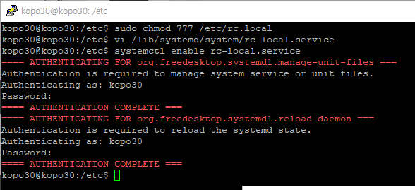
실습하기
설치 완료!

Slide 29
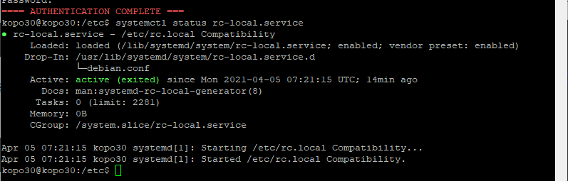
실습하기
systemctl status rc-local.servic를 입력하여 active로 잘 나오는지 확인한다. 위에는 실패사례로 inactive가 뜬다.

Slide 30
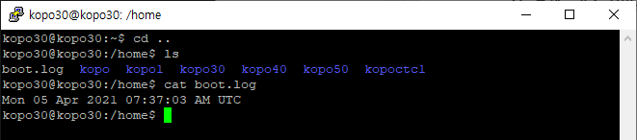
실습하기
sudo reboot로 재부팅 한 뒤에
home 디렉토리로 이동해서
cat boot.log로 확인하면 정상적으로 날짜와 시간이 출력되는 것을 볼 수 있다.

